Slide 1

MĨ THUẬT 8
VÏ trang trÝ
TẠO DÁNG VÀ TRANG TRÍ CHẬU CẢNH
NỘI DUNG
I: QUAN SÁT NHẬN XÉT
II: TẠO DÁNG VÀ TRANG TRÍ CHẬU CẢNH
III: THỰC HÀNH
DẶN DÒ

Slide 2
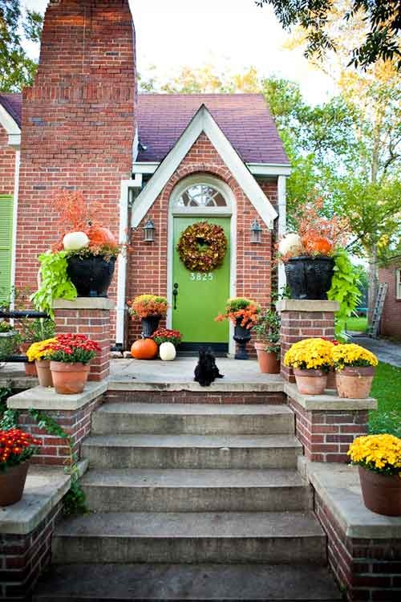
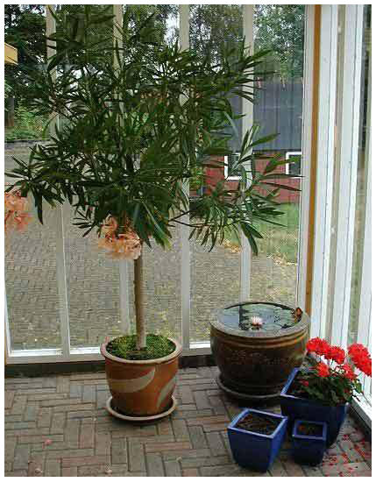
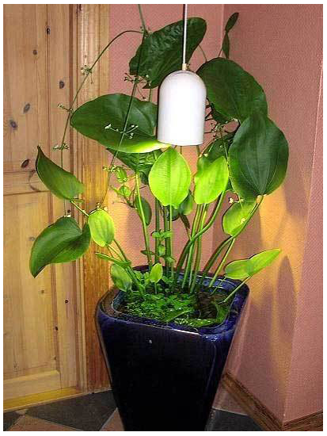
Vẽ trang trí: TẠO DÁNG VÀ TRANG TRÍ CHẬU CẢNH
I. Quan sát nhận xét
Chậu cảnh trong trang trí nội, ngoại thất

Slide 3
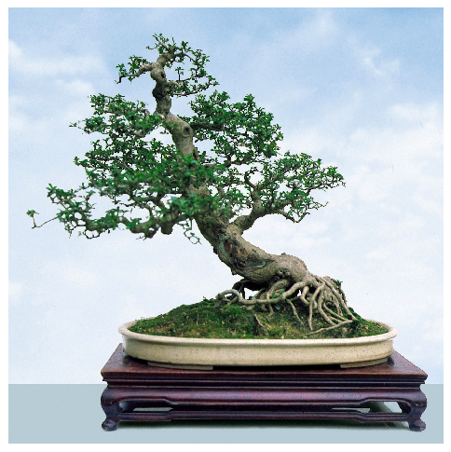
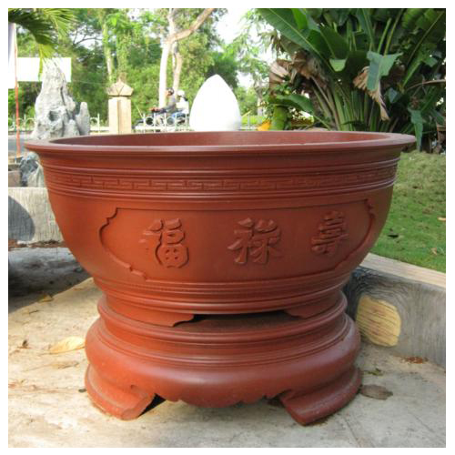
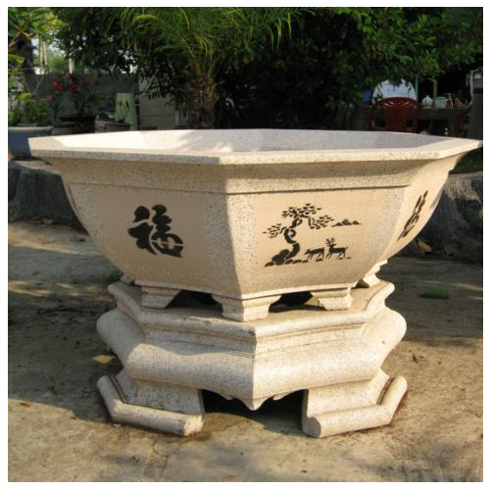
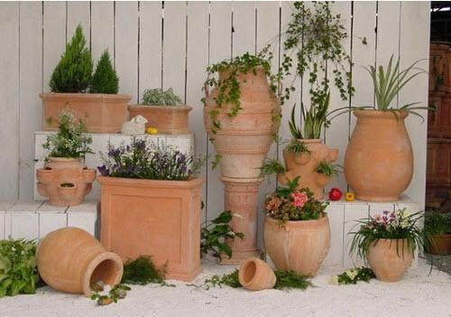
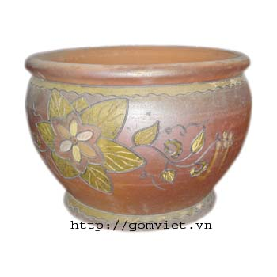
Vẽ trang trí: TẠO DÁNG VÀ TRANG TRÍ CHẬU CẢNH
I. Quan sát nhận xét

Slide 4
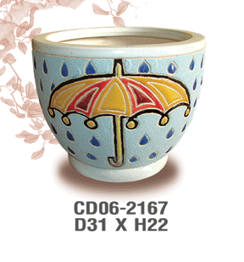
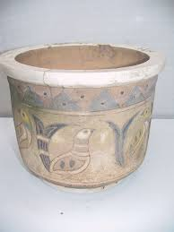
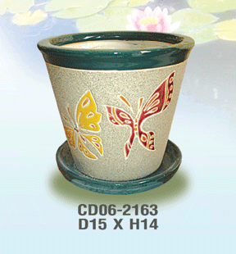
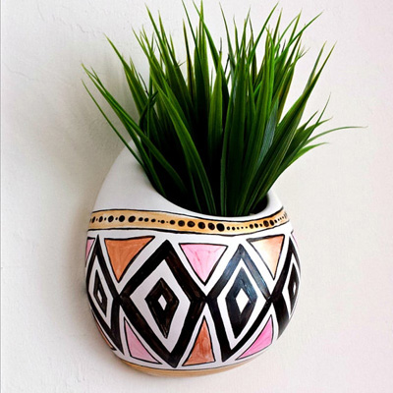
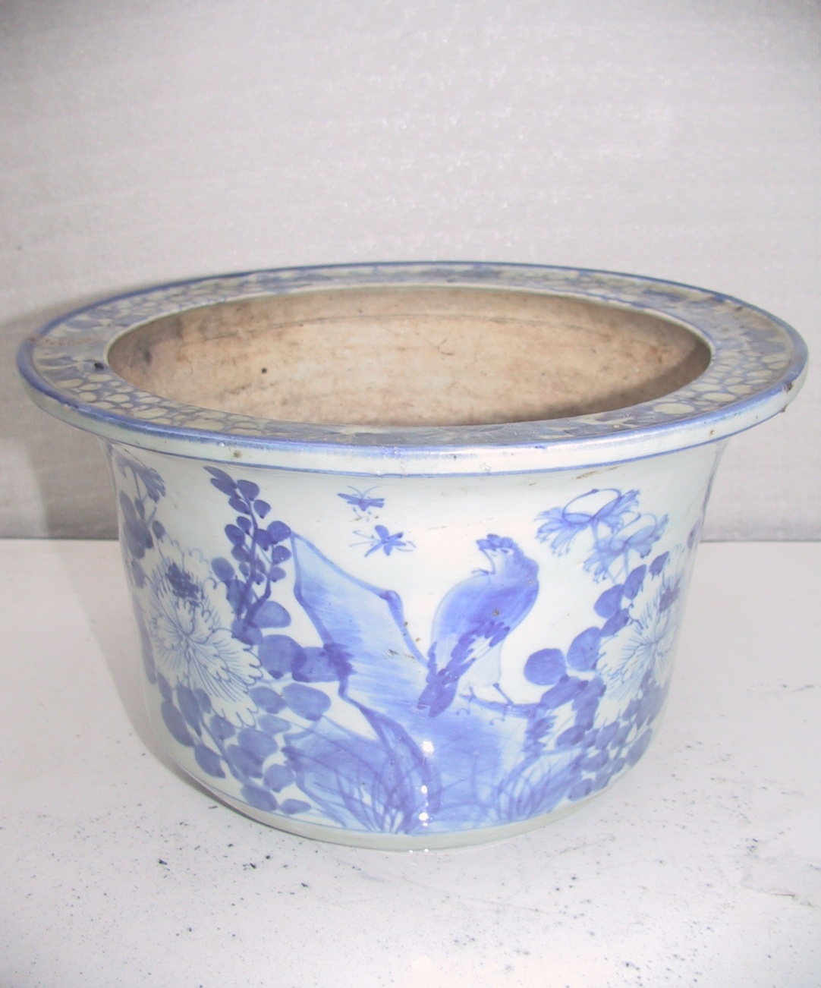
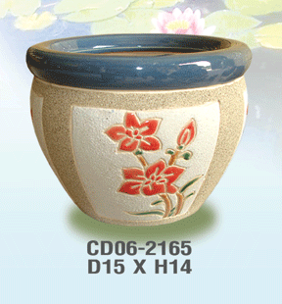
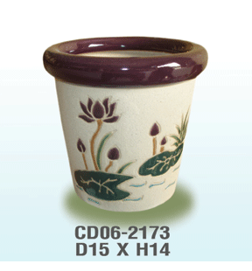

Vẽ trang trí: TẠO DÁNG VÀ TRANG TRÍ CHẬU CẢNH
I. Quan sát nhận xét

Slide 5
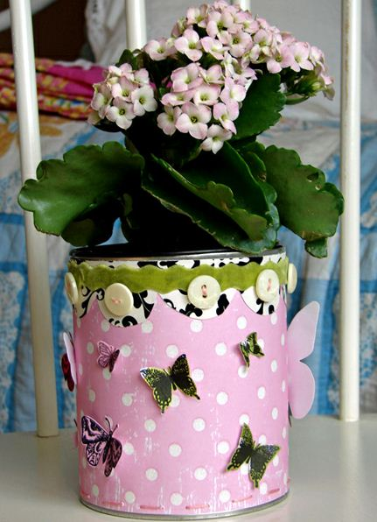
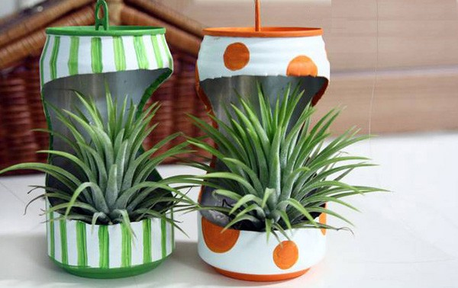
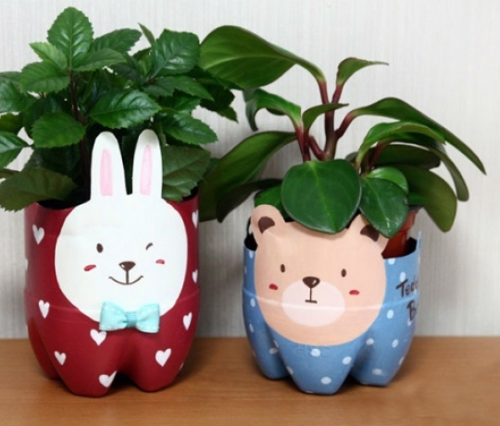
CHẬU CẢNH TỪ NHỮNG PHẾ LIỆU

Slide 6
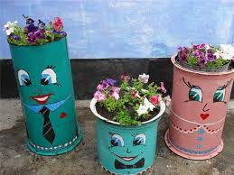
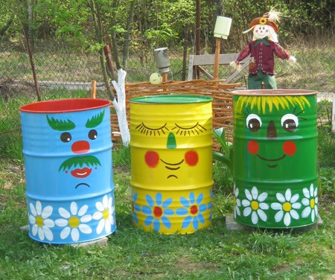
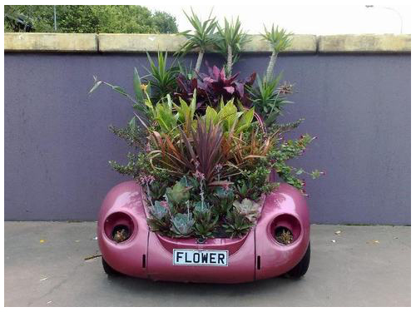
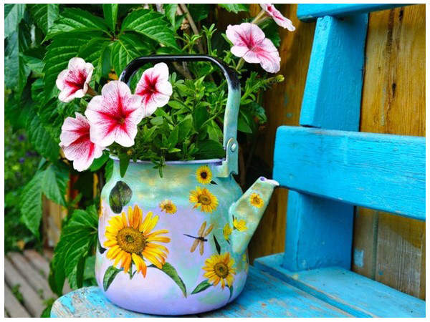
CHẬU CẢNH TỪ NHỮNG PHẾ LIỆU

Slide 7

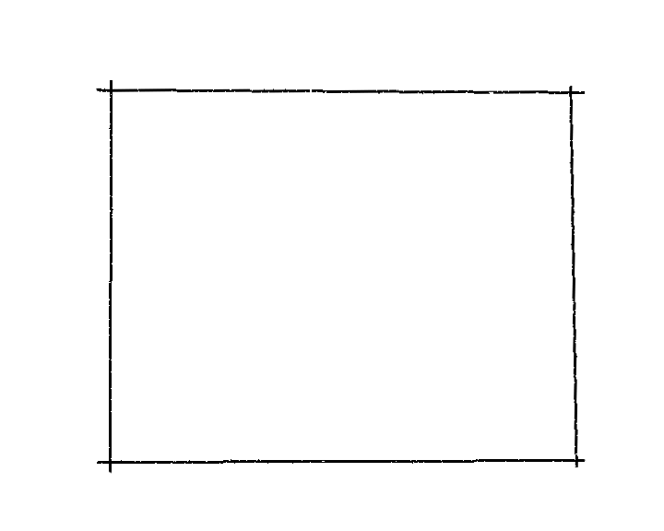
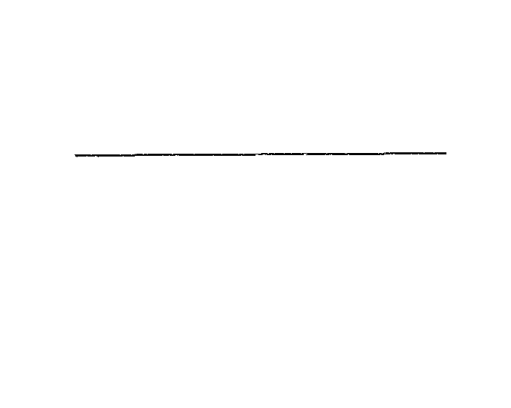
II. Cách tạo dáng và trang trí chậu cảnh:
Vẽ trang trí: TẠO DÁNG VÀ TRANG TRÍ CHẬU CẢNH
I. Quan sát nhận xét :
1. Tạo dáng:
- Phác khung hình và đường trục để tìm dáng chậu

Slide 8
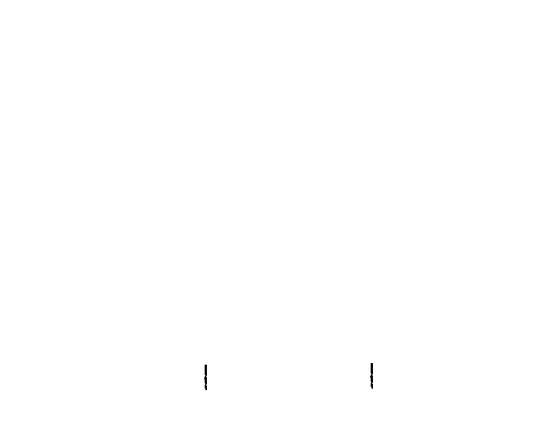
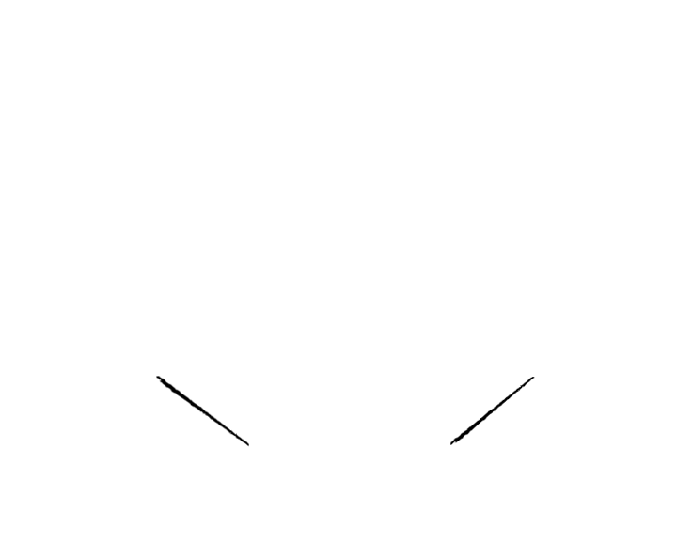
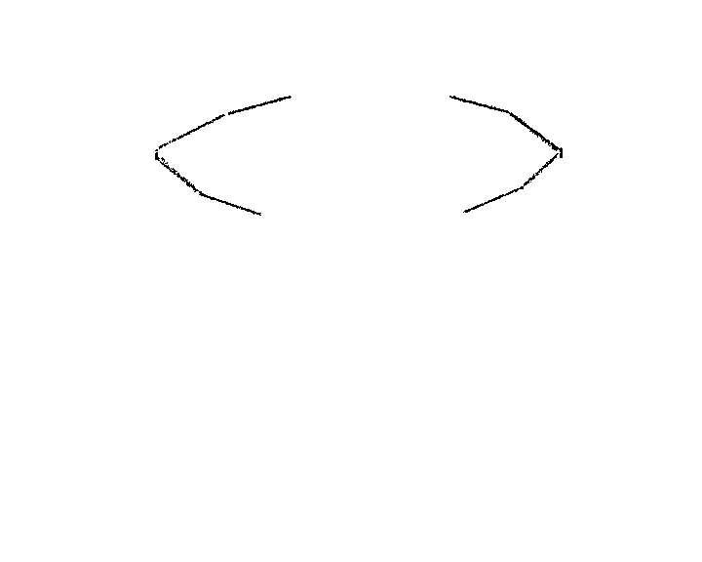
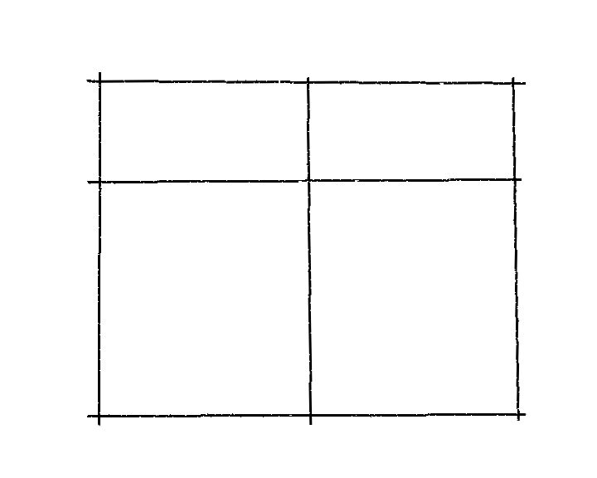
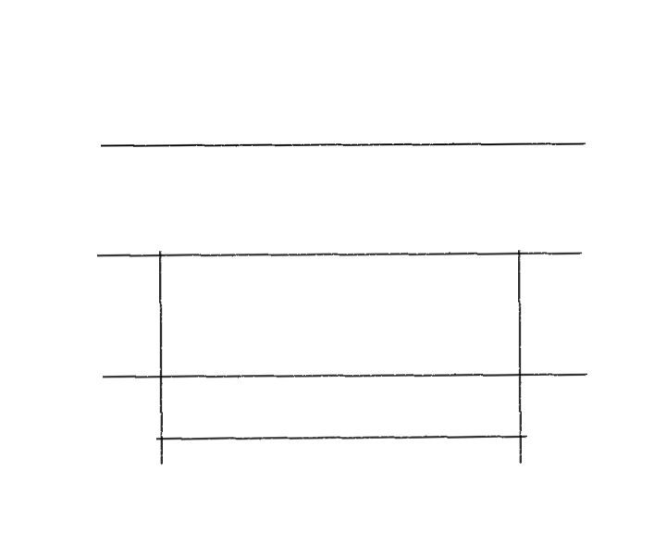
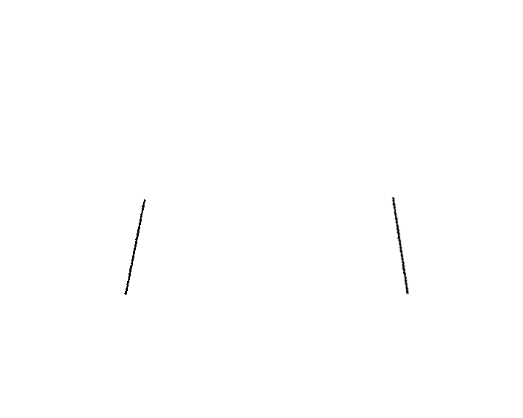
II. Cách tạo dáng và trang trí chậu cảnh:
Vẽ trang trí: TẠO DÁNG VÀ TRANG TRÍ CHẬU CẢNH
I. Quan sát nhận xét :
1. Tạo dáng:
- Phác khung hình và đường trục để tìm dáng chậu
- Tìm tỉ lệ các phần và vẽ hình dáng chậu.

Slide 9
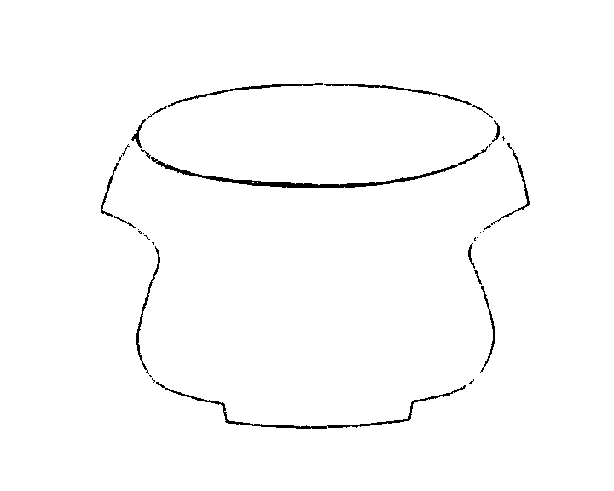
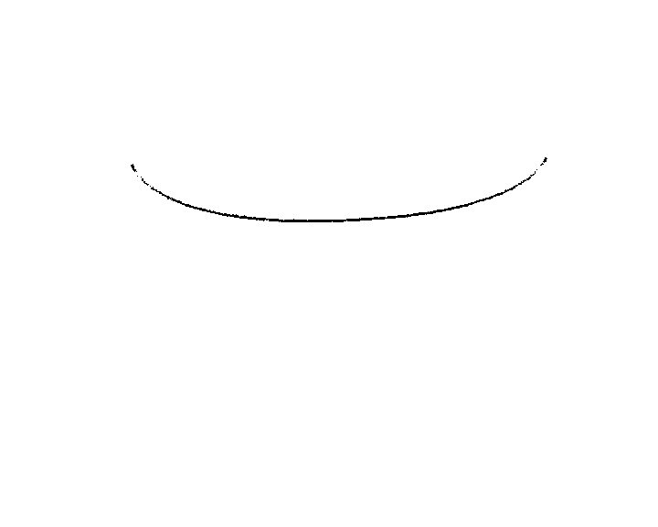
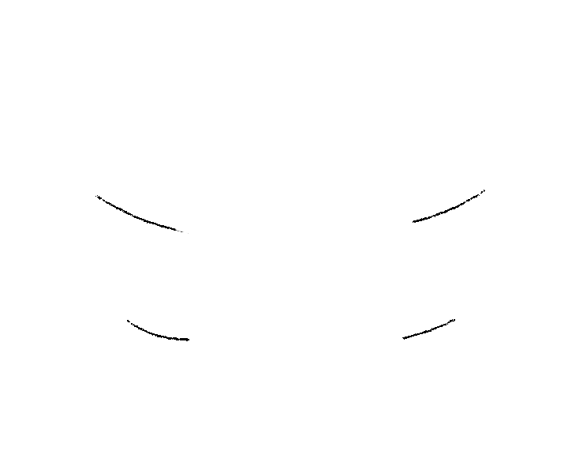
Vẽ trang trí: TẠO DÁNG VÀ TRANG TRÍ CHẬU CẢNH
I. Quan sát nhận xét :
II. Cách tạo dáng và trang trí chậu cảnh:
1. Tạo dáng:
- Phác khung hình và đường trục để tìm dáng chậu
- Tìm tỉ lệ các phần và vẽ hình dáng chậu.

Slide 10
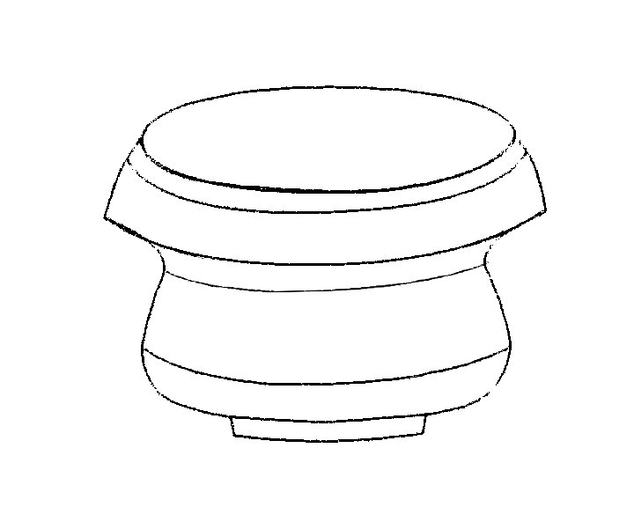
Vẽ trang trí: TẠO DÁNG VÀ TRANG TRÍ CHẬU CẢNH
I. Quan sát nhận xét :
II. Cách tạo dáng và trang trí chậu cảnh:
1. Tạo dáng:
2. Trang trí :
- Tìm bố cục và các họa tiết trang trí trên chậu.
Tìm bố cục

Slide 11
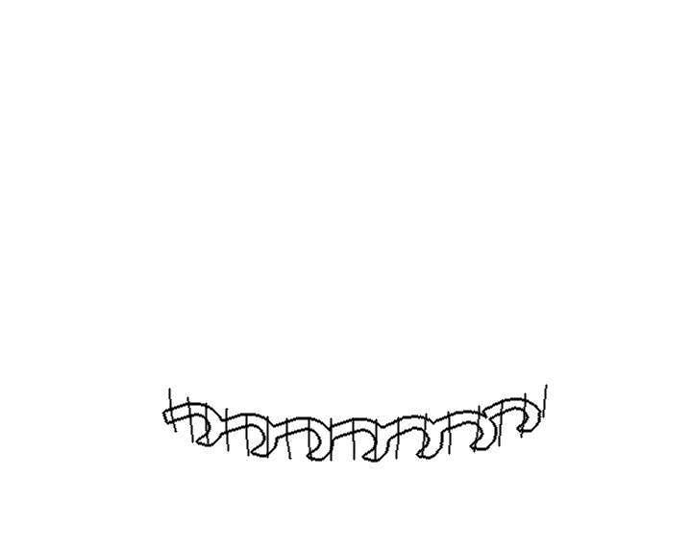
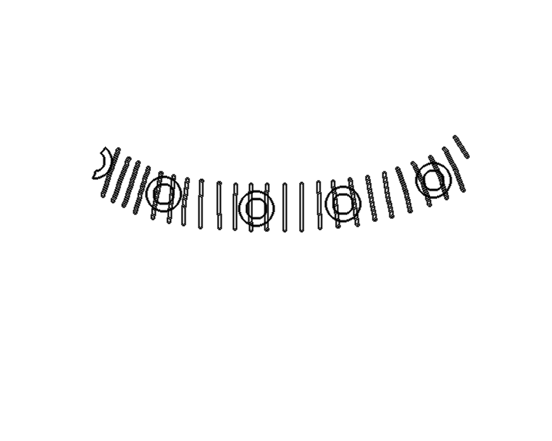
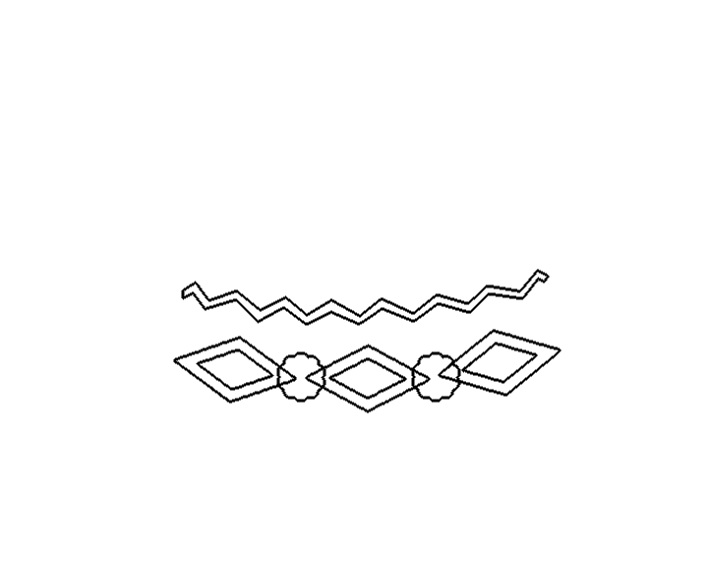
Vẽ trang trí: TẠO DÁNG VÀ TRANG TRÍ CHẬU CẢNH
I. Quan sát nhận xét :
II. Cách tạo dáng và trang trí chậu cảnh:
1. Tạo dáng:
2. Trang trí :
- Tìm bố cục và các họa tiết trang trí trên chậu.
Tìm họa tiết

Slide 12
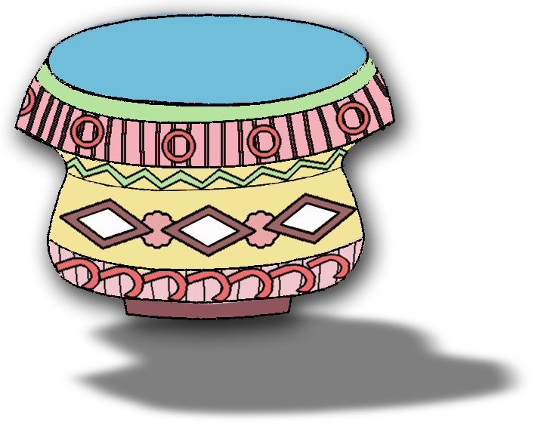
Tiết 4:Vẽ trang trí: TẠO DÁNG VÀ TRANG TRÍ CHẬU CẢNH
I. Quan sát nhận xét :
II. Cách tạo dáng và trang trí chậu cảnh:
1. Tạo dáng:
2. Trang trí :
- Tìm bố cục và các họa tiết trang trí trên chậu.
- Tìm màu của họa tiết và thân chậu cho hài hòa.

Slide 13
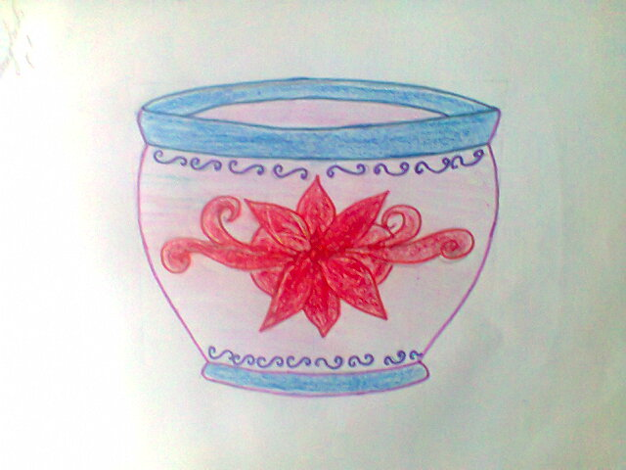
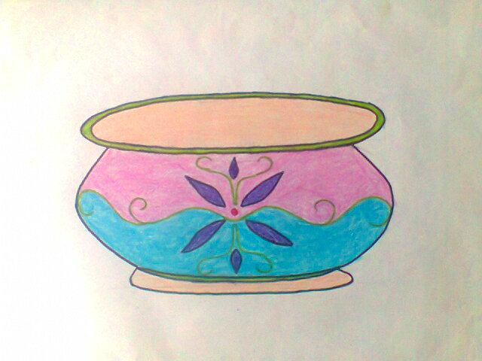
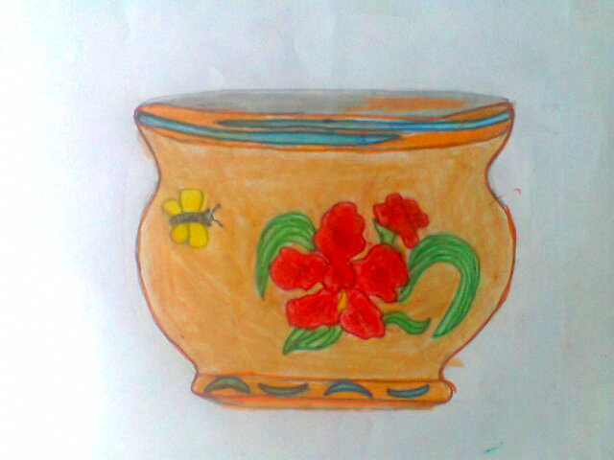
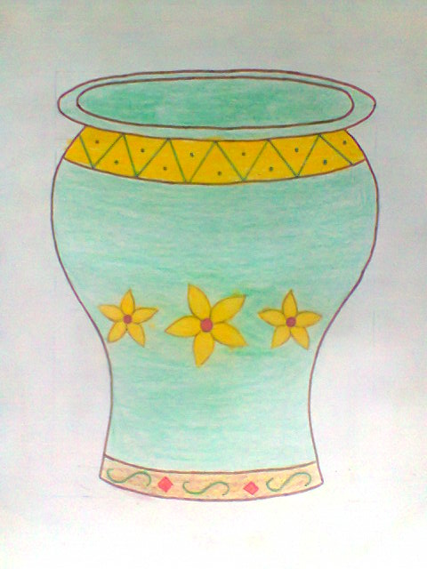
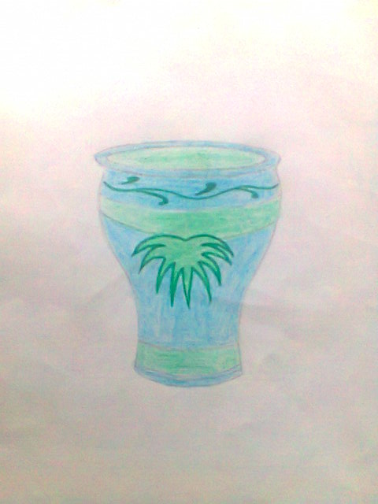
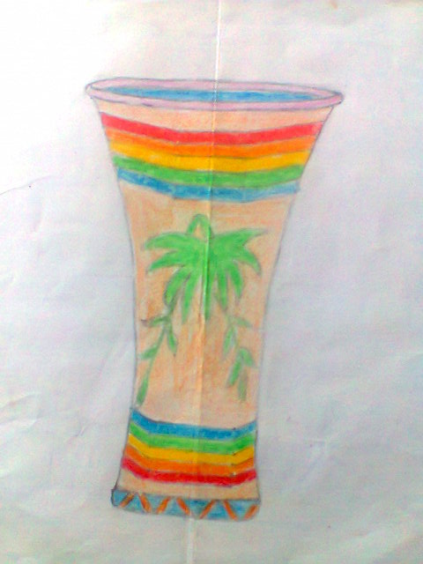

Slide 14
Vẽ trang trí: TẠO DÁNG VÀ TRANG TRÍ CHẬU CẢNH
I. Quan sát nhận xét :
II. Cách tạo dáng và trang trí chậu cảnh:
Lưu ý
-Tạo dáng cân đối, đẹp.
Phân bố mảng, họa tiết hợp lý.
Vẽ màu có đậm nhạt, rõ ràng, bắt mắt.
III. Thực hành :
Tạo dáng và trang trí một chậu cảnh

Slide 15
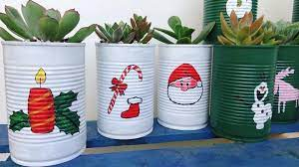
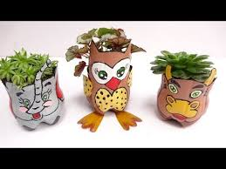
HƯỚNG DẪN HỌC TẬP
* Đối với bài học ở tiết học này:
- Hoàn thành bài vẽ trang trí ( nếu chưa xong ).
- Tạo dáng và trang trí chậu cảnh bằng những phế liệu .

Slide 16
TIẾT HỌC KẾT THÚC
CHÚC QUÝ THẦY CÔ NHIỀU SỨC KHỎE,
CHÚC CÁC EM HỌC SINH HỌC TỐT.

